Slide 1
Идентификационный номер 233-023-444
Питенина Анна Валентиновна
Nail Art -от англ. nails — «ногти», art — «искусство» — украшение и роспись ногтей.
(Nail Art) (от англ. nails — «ногти», art — «искусство») — украшение и роспись ногтей.)

Slide 2
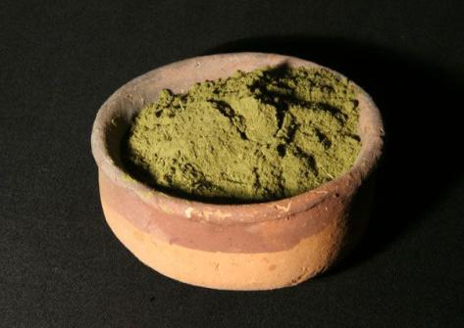
Исторические сведения о ногтевом дизайне
Истоки ногтевого дизайна следует искать в глубокой древности.В Египте женщины красили ногти хной — это натуральный краситель, который получают из листьев хинного кустарника Лавсония — Lawsonia inermis. Свежая хна имеет желтовато-зелёный цвет, а старая приобретает красноватый оттенок.

Slide 3
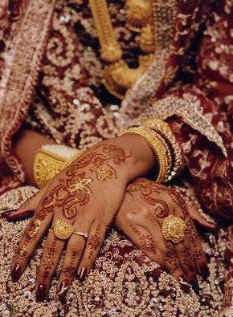
Яркие насыщенные тона ногтевого дизайна указывали на принадлежность к царской семье

Slide 4
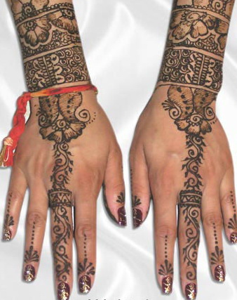
в Индии окрашивали хной не только ногти, но и ладони и ступни. эти традиции поддерживаются в индии до сих пор

Slide 5
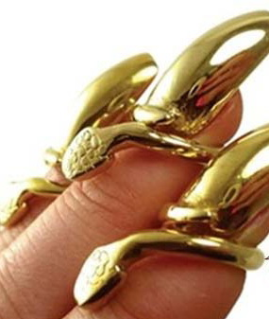
в Китае впервые появились прообразы накладных ногтей в виде золотых и серебряных конусообразных наконечников, которые надевались на пальцы

Slide 6
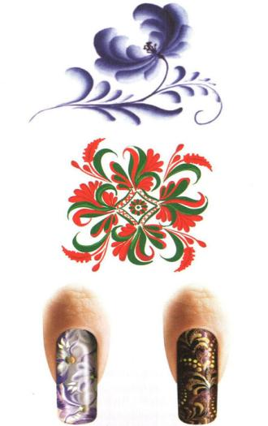
Из глубины веков пришла орнаментальная техника, в которой картинка складывается из повторяющихся узоров. Таким способом украшалась утварь в Древней Руси, так украшали вышивку и одежду

Slide 7
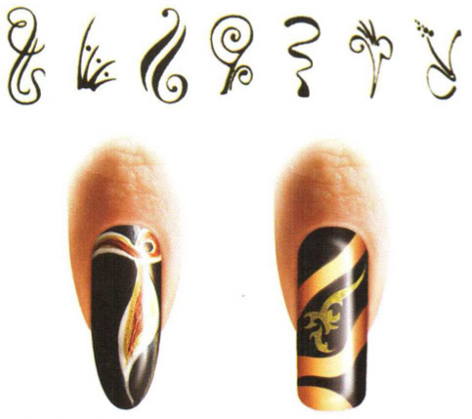
Ярким примером проникновения культуры других народов в искусство росписи ногтей является использование в дизайне приемов украшения тела африканских племен. Речь идет о трайбле (tribal), основным элементом которого стал черный завиток причудливой формы.

Slide 8
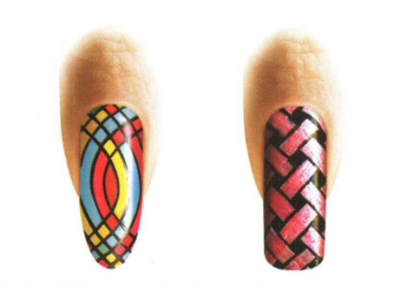
Нашли отражение в ногтевой росписи и кельтские узоры.

Slide 9
техника ногтевого дизайна по мокрому лаку

Slide 10
Первый этап техники ногтевого дизайна по мокрому лаку - обезжиривание ногтевой пластины.

Slide 11
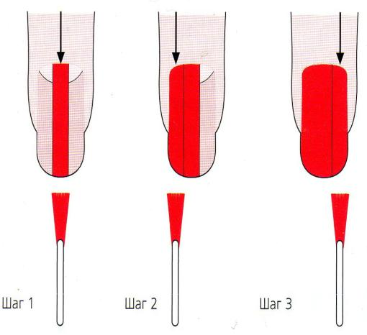
Второй этап техники ногтевого дизайна по мокрому лаку - нанесение базового покрытия.

Slide 12
третий этап техники ногтевого дизайна по мокрому лаку – нанесение лака

Slide 13
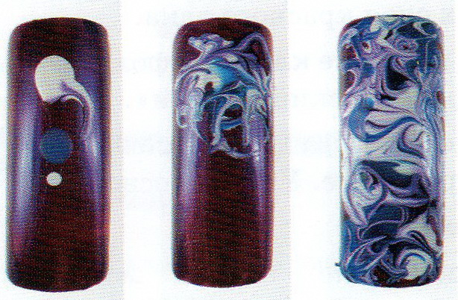
четвёртый этап техники ногтевого дизайна по мокрому лаку: - нанесение поверх лака разноцветных точек, полосок и переплетение их между собой в причудливые узоры.

Slide 14
пятый этап техники ногтевого дизайна по мокрому лаку: - это нанесение поверх рисунка лака закрепителя

Slide 15
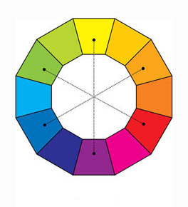
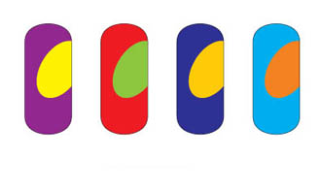
сочетание двух цветов

Slide 16
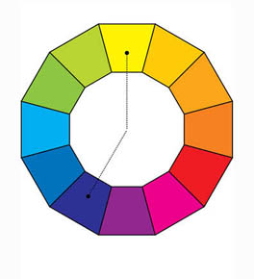
Сочетание предельно удаленных пар

Slide 17
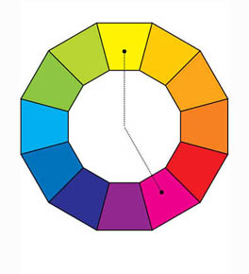
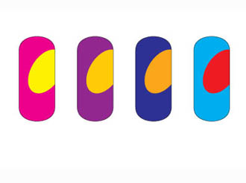
Сочетание предельно удалённых пар

Slide 18
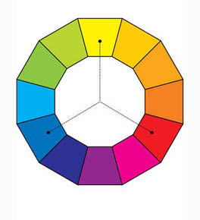
сочетание трех цветов

Slide 19
сочетание трех цветов

Slide 20
сочетание четырёх цветов

